Slide 1
Amser Clonc Blwyddyn 5/6
Chwaraeon- Sports

Slide 2
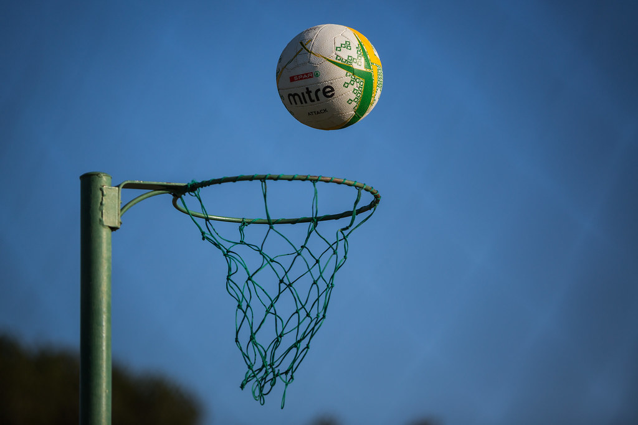
GEIRFA
Hobiau
chwarae
pêl-droed
chwarae ar y cyfrifiadur
chwarae tag
chwarae pêl-rwyd

Slide 3
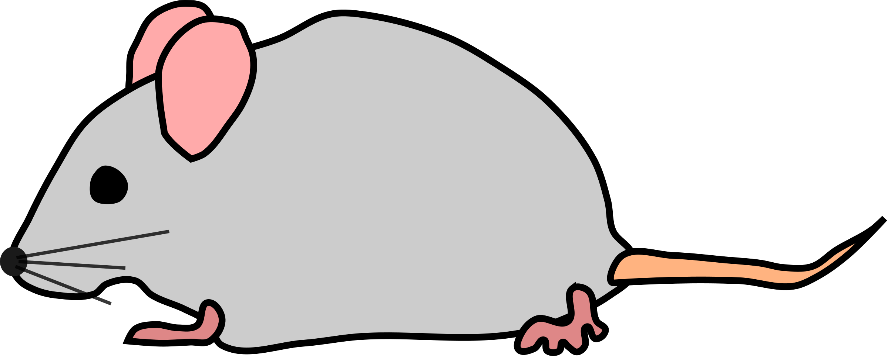
GÊM
Beat the Mouse

Slide 4
Chwarae pêl-droed
playing football

Slide 5
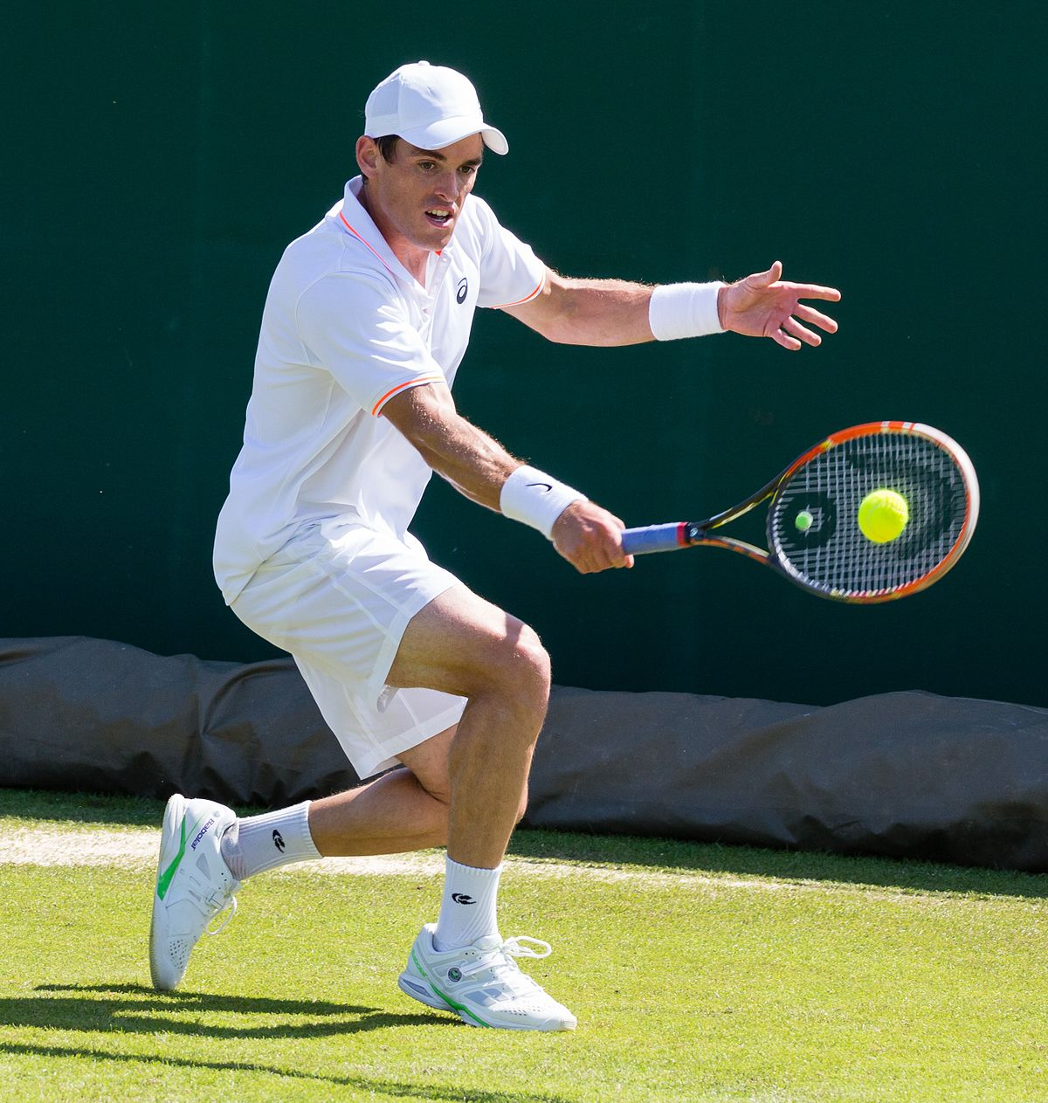
playing tennis
chwarae tenis

Slide 6
playing netball
chwarae pêl-rwyd

Slide 7
playing on the computer
chwarae ar y cyfrifiadur

Slide 8
CWESTIWN AC ATEB
Beth wyt ti’n
mwynhau?
Beth wyt ti’n mwynhau chwarae?
Dw i’n mwynhau chwarae pêl-droed.
Dw i’n mwynhau chwarae ar y cyfrifiadur.
Dw i’n mwynhau chwarae tenis.
Dw i’n mwynhau chwarae pêl-rwyd.

Slide 9
ACHOS MAE’N…
hwyl
fun
achos mae’n …
cyffrous
exciting
dda i fi
good for me

Slide 10
CWESTIWN AC ATEB
Beth wyt ti’n casáu chwarae?
Dw i’n casáu chwarae pêl-droed.
Dw i’n casáu chwarae ar y cyfrifiadur.
Dw i’n casáu chwarae tenis.
Dw i’n casáu chwarae pêl-rwyd.

Slide 11
GÊM Word Wall: Quiz https://wordwall.net/resource/2629412

Slide 12
ACHOS MAE’N…
diflas
boring
achos mae’n …
anodd
difficult
drwg i fi
bad for me

Slide 13
BERF: CHWARAE
Dw i’n hoffi chwarae…
I like playing …
Dw i ddim yn hoffi chwarae…
I don’t like playing …
Dw i’n mwynhau chwarae …
I enjoy playing …
Dw i’n casáu chwarae …
I hate playing …
Dw i’n dwlu ar chwarae…
I adore playing …
Chwaraeais i …
I played …

Slide 14
GÊM Word Wall: Open the Box https://wordwall.net/resource/3830029

